Slide 1
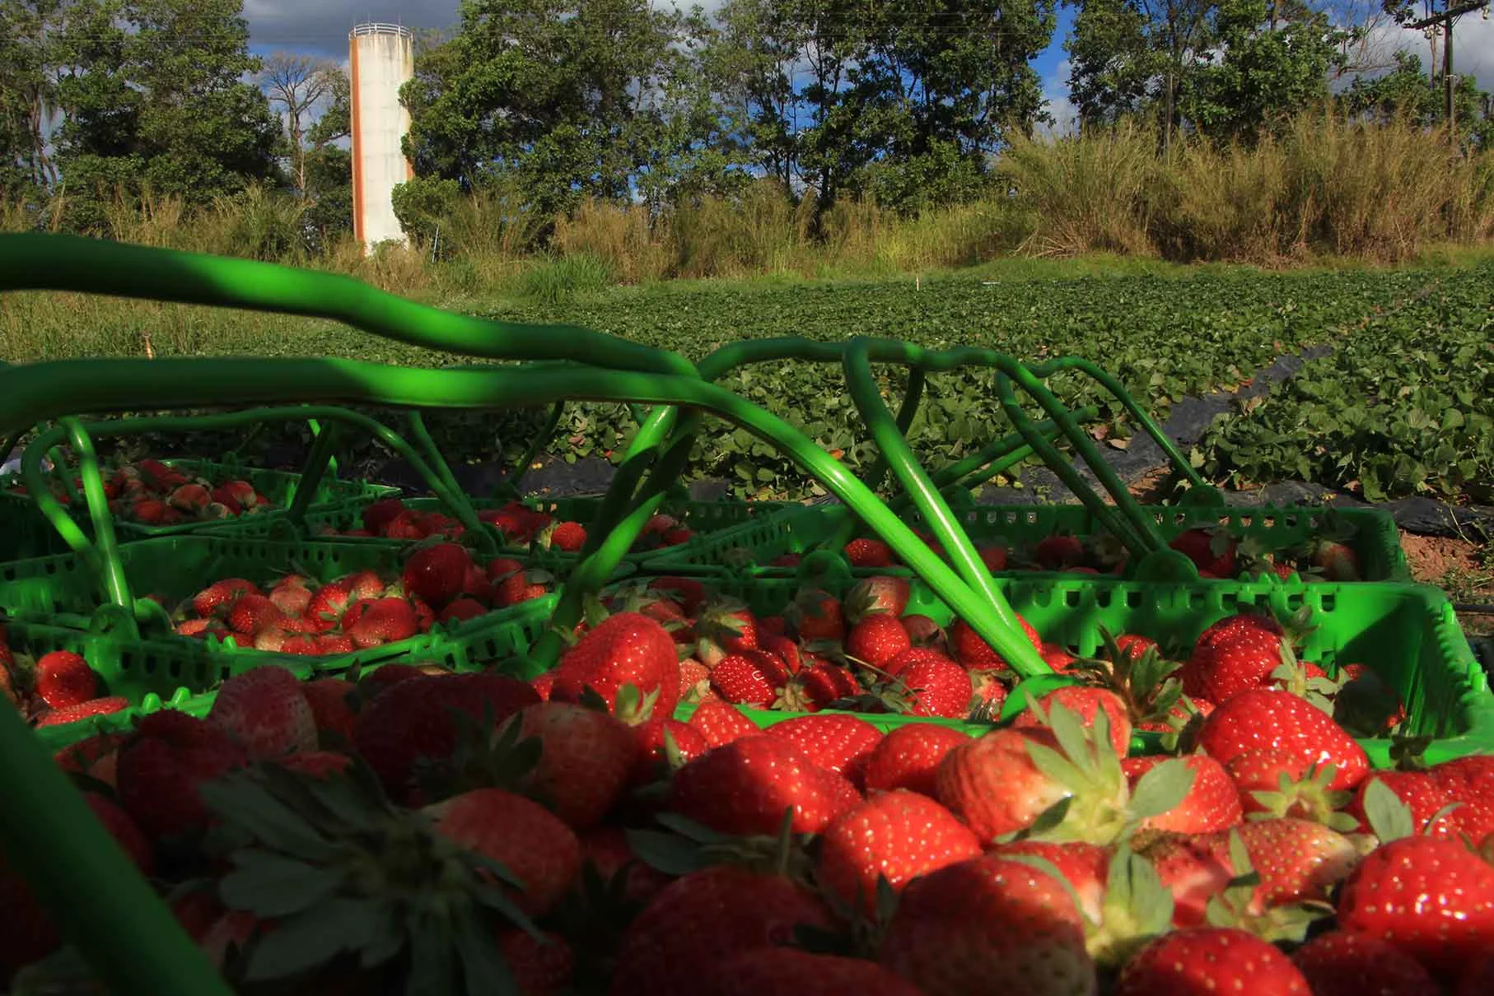
Straw
</Tech>
Gabriel Lopes
Gustavo Fernandes
Larissa Laube
Matteus Nogueira
Paulo Vinícius
Pedro Sarabando
Robson Nakama
Ryan Miranda

Slide 2
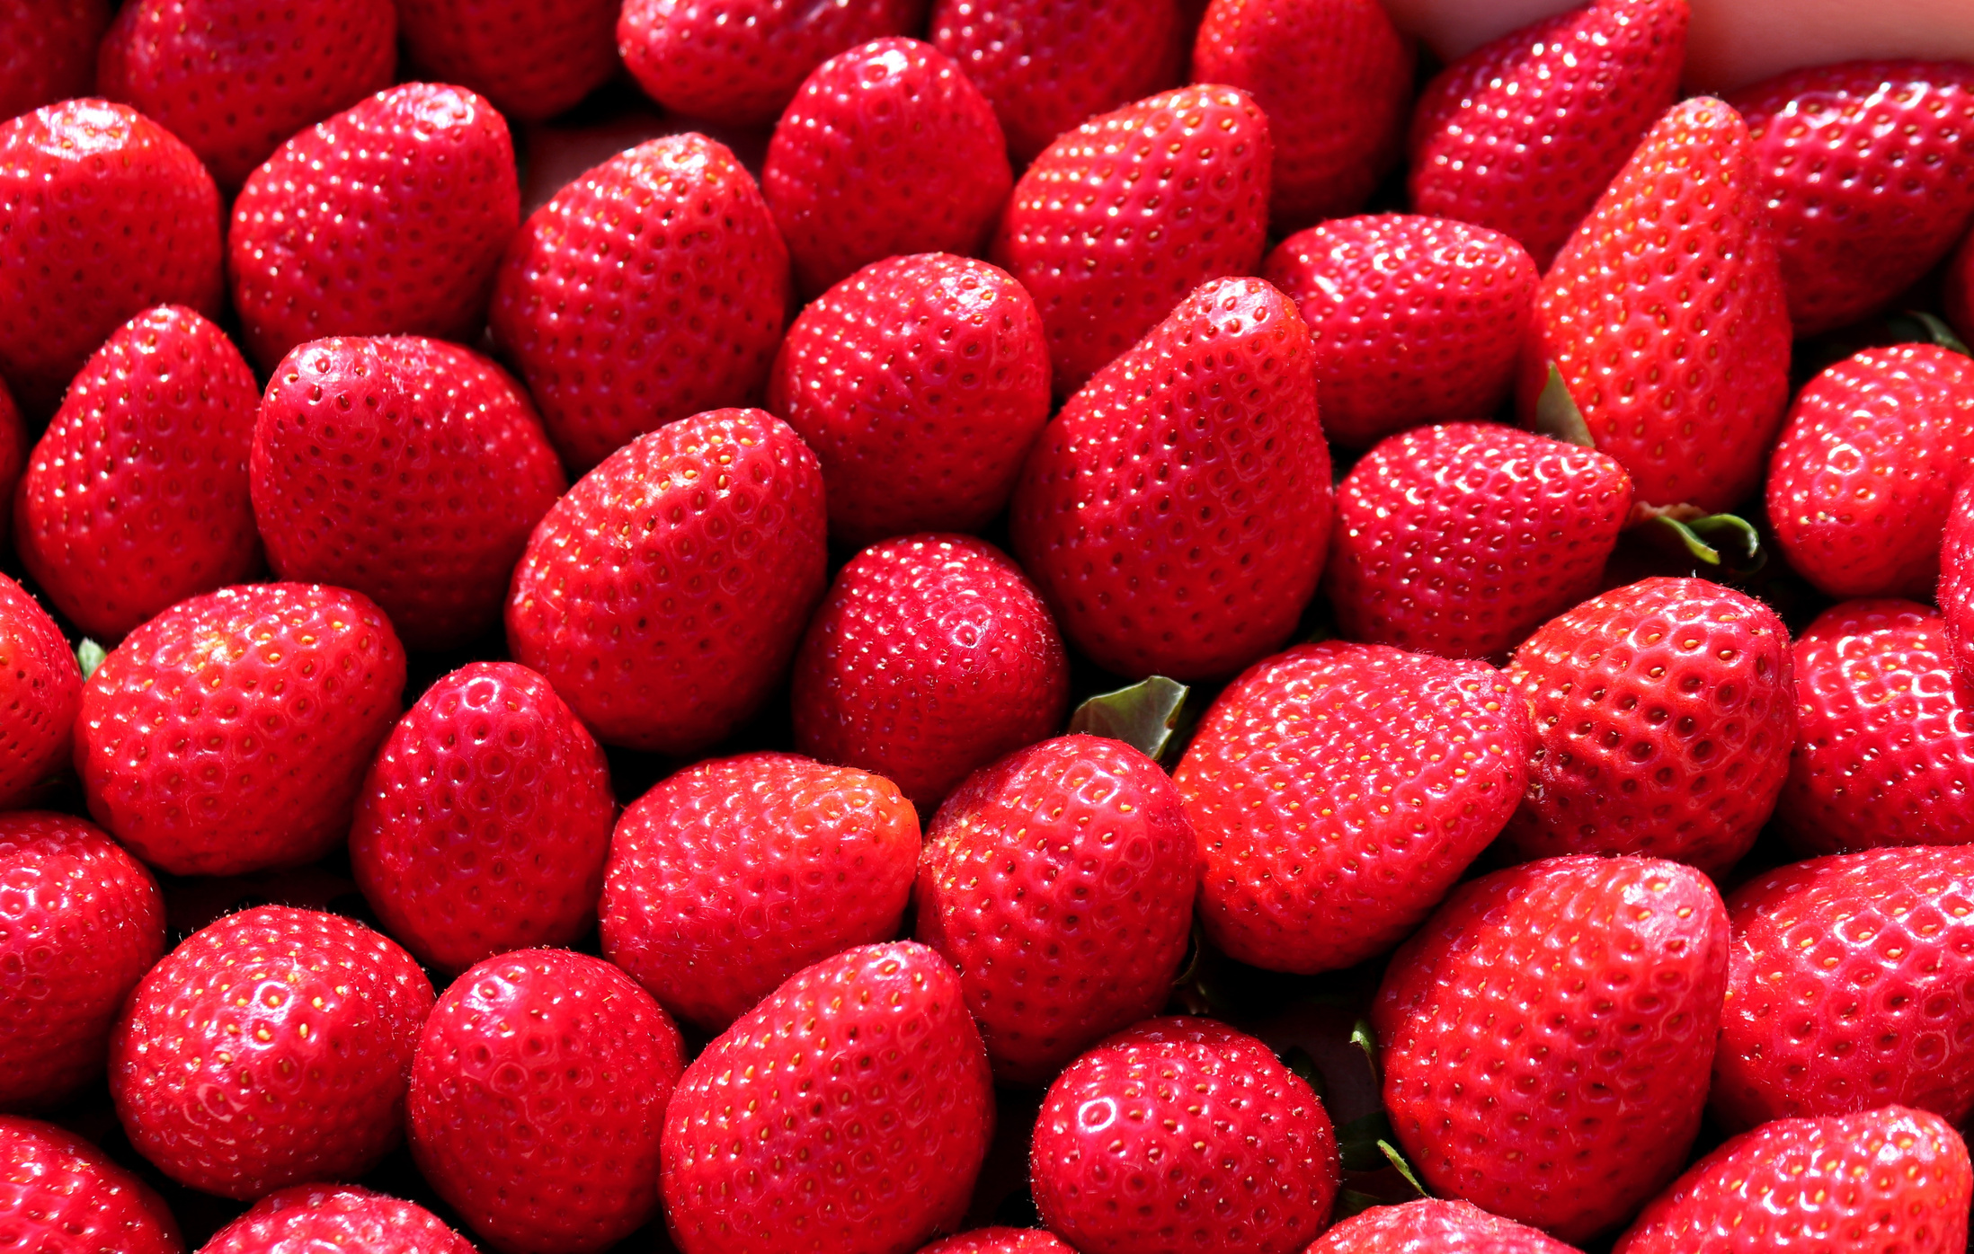
Straw
</Tech>
Segmento
Agricultura Industrial;
Produção e Cultivo de Morango;
Controle da estufa.

Slide 3

Contexto / Desafio / Problema
Importância Mundial;
Controle de dados;
Cultivo com muitas perdas.

Slide 4
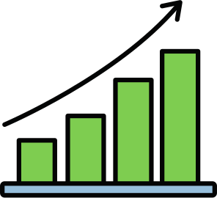

Solução Proposta
Aumentar a produtividade de morangos em 20% a 35%, melhorar a qualidade dos morangos cultivados, otimizar o uso de água tornando mais sustentável.

Slide 5
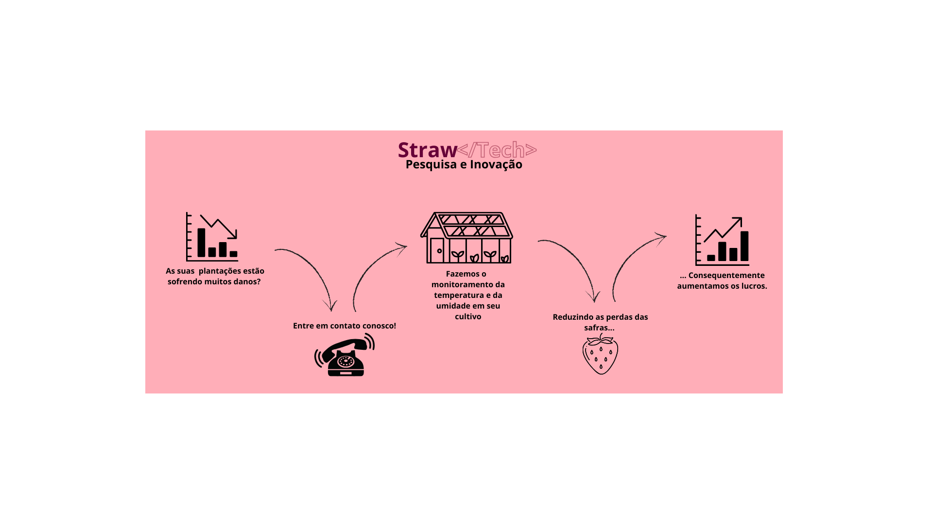
Diagrama de Visão de Negócio

Slide 6

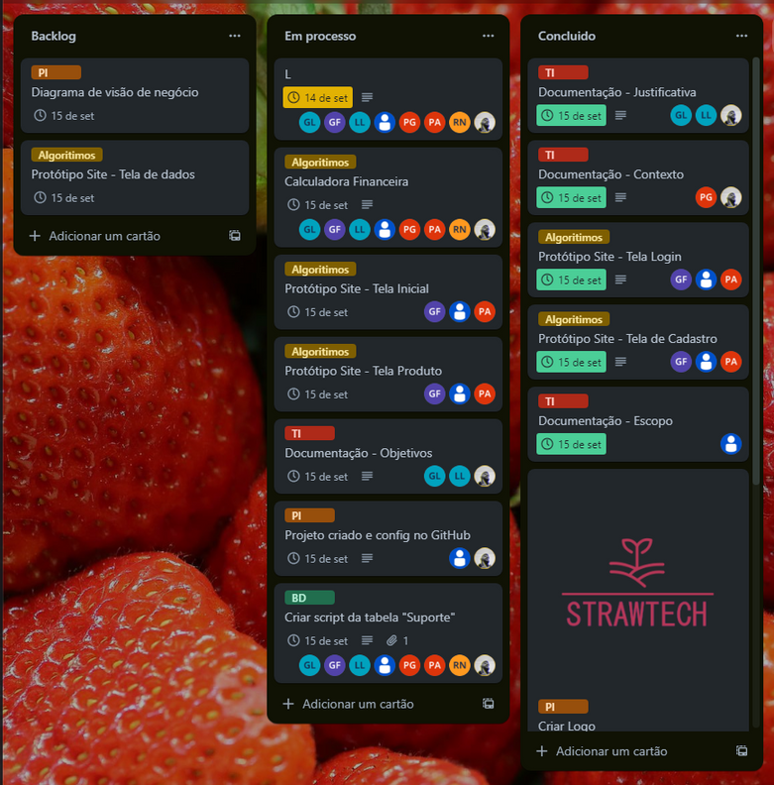
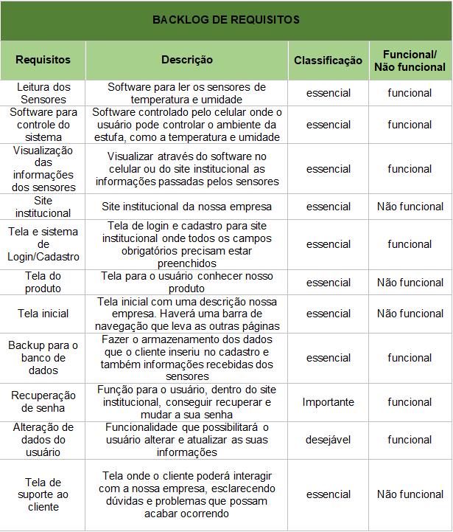
Ferramenta de gestão / Backlog/requisitos na ferramenta
Trello
Backlog no doc

Slide 7

Protótipo do Site Institucional
Escolhemos o figma
Ferramenta de Auto Layout
Suporta até 500 colaboradores por arquivo, sendo que 100 podem ser editores
Prototipagem interativa
Versionamento e histórico

Slide 8

Simulador Financeiro

Slide 9

Banco de dados
1-Criação do Banco de Dados e Uso:
2- Tabela Empresas:
3- Inserção de Dados na Tabela Empresas:
4- Tabela Suporte:
5- Inserção de Dados na Tabela Suporte:
6- Tabela Registro:
7-Inserção de Dados na Tabela Registro:
8-Tabela Sensor:

Slide 10
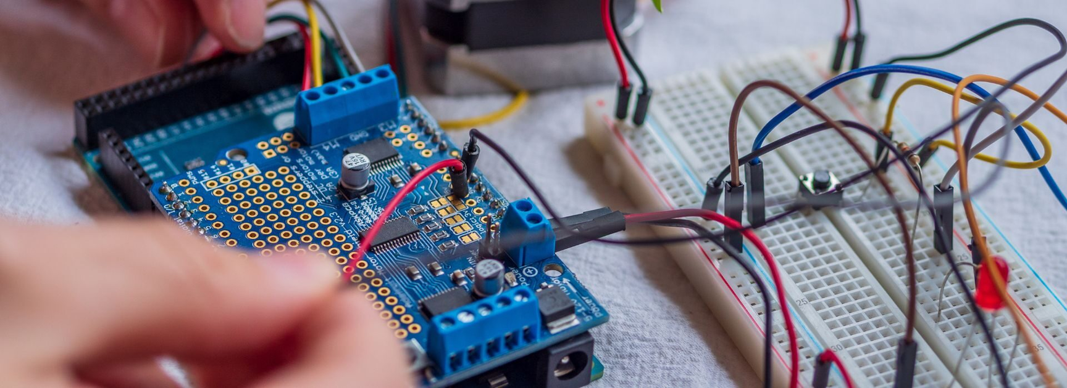

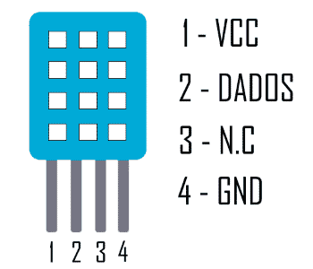
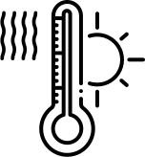

Arduino
Montagem do arduino utilizando
LM35 e DHT11

Slide 11

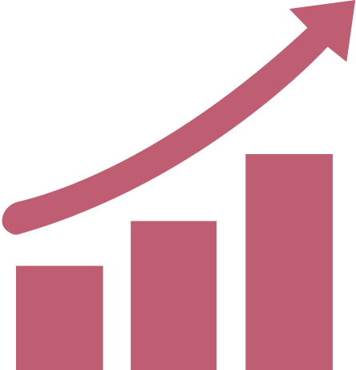
Conclusão e Próximos Passos
O cultivo industrial de morangos oferece oportunidades promissoras.
Com controle preciso do ambiente, qualidade superior é possível.
O próximo passo: Implementação dos sensores e do site.
Estamos prontos para colher os frutos do nosso trabalho.

Slide 12
